Slide 1
Действия с десятичными
дробями и…
Урок математики в 5 классе
Учитель : Мелёшина В.В.
г. Орехово-Зуево
2015год

Slide 2
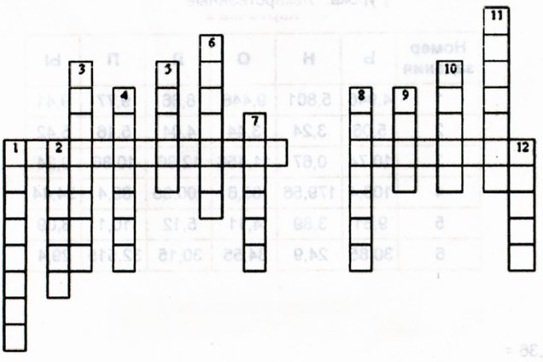
Кроссворд
Вопросы к кроссворду:
1. Лети, лети … через запад на восток 2. Орган растения, поглощает из почвы воду и минеральные вещества 3. Наука о растениях 4, 6. Главные части цветка 5. Верхний плодородный слой земли 7, 11. Составные части пестика 8. Крупные растения с многолетними, деревянистыми стеблями 9. Орган растения, в котором протекает процесс фотосинтеза 10. Части стебля с расположенными на нем листьями и почками 12. Сочный многосемянной плодплод

Slide 3
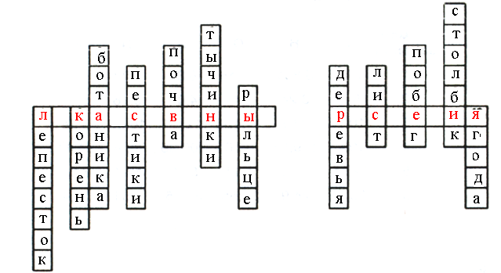
Ответ на кроссворд

Slide 4
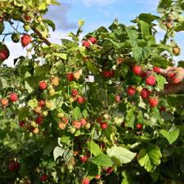
Тема урока
Лекарственные растения как результат действия с десятичными дробями

Slide 5
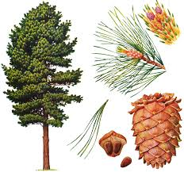
Карточка 1
Задания к карточке 1
2,145 + 3,01 =
105,11 – 8,7 =
Решите уравнение: 12х = 1,32
Решите уравнение: 9,72 : х = 2,4
В первый день было проложен 10, 74 м труб, а во второй в 2 раза
больше. Сколько труб проложили за эти два дня?
Номер задания | с | н | о | а
1 | 5,155 | 4,21 | 5,65 | 2,455
2 | 104,24 | 107,04 | 96,41 | 33,5
3 | 0,11 | 1,1 | 1,2 | 15,84
4 | 0,405 | 4,05 | 40,5 | 23,328
5 | 21,48 | 29,43 | 6,1 | 32,22

Slide 6
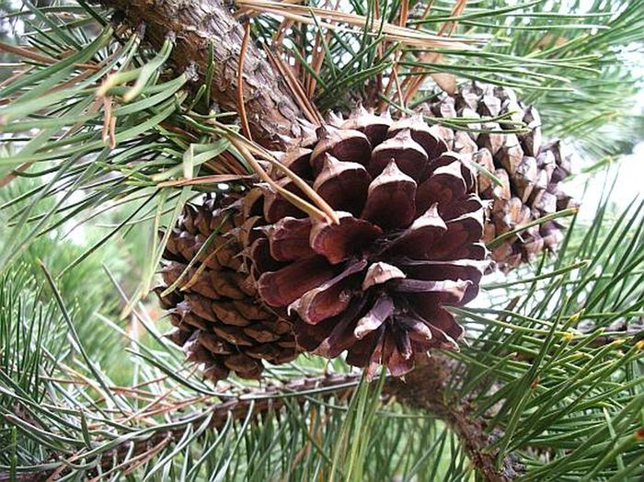
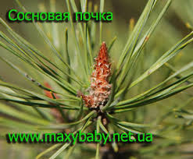
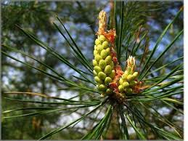
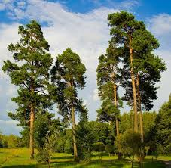

Slide 7
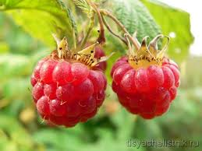
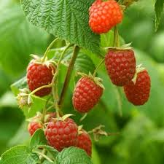
Карточка 2
Задания к карточке 2
2,04 ∙ 6,5 =
4,128 : 1,2=
Решите уравнение: х – 11,3 = 1,56
Решите уравнение: 237 – х = 12,5
От веревки длиной 6,24 м отрезали ее треть. Сколько метров веревки отрезали?
Ящик с грушами имеет массу 32,7 кг. Сколько килограммов груш в ящике, если сам ящик имеет массу 1,85 кг?
Номер задания | н | а | л | м | и
1 | 1,326 | 13 | 14,26 | 13,26 | 10,06
2 | 3,24 | 3,44 | 3,404 | 0,34 | 5,328
3 | 0,67 | 11,458 | 12,86 | 10,86 | 9,24
4 | 112,5 | 112 | 225,5 | 124,5 | 224,5
5 | 2,08 | 3,12 | 2,8 | 4,24 | 3,17
6 | 24,9 | 30,85 | 30,25 | 32,515 | 29,85

Slide 8
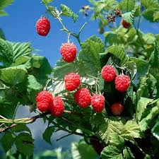
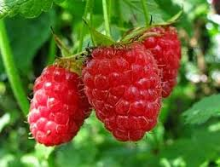

Slide 9
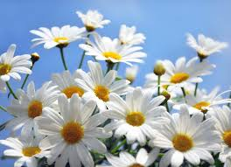
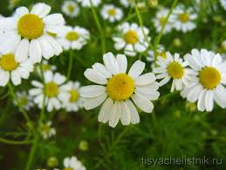
Карточка 3
Задания к карточке 3
2,5 ∙ 2,4 =
4,669 : 0,1=
Решите уравнение х – 0,07 =1,5
Решите уравнение 9 – у =1,5
Ученики четвертого класса собрали 215,7 кг металлолома, а пятого класса в 2 раза больше. Сколько металлолома собрал 5 класс?
6. Скорость лодки в стоячей воде 3,2 км/ч, а скорость течения реки 1,8 км/ч. Найдите скорость лодки против течения.
7. Масса двух кочанов капусты 10,67 кг, а одного из них 5,29 кг. Какова масса другого кочана?
Номер задания | к | а | о | ш | м | р
1 | 60 | 0,1 | 5 | 4,8 | 5,8 | 6
2 | 0,4669 | 466,9 | 46,69 | 4669 | 46,7 | 46,8
3 | 1,43 | 0,8 | 2,15 | 2,15 | 1,57 | 2,2
4 | 8,25 | 7,5 | 9,27 | 10,5 | 8,2 | 9,15
5 | 217,7 | 410,2 | 442 | 431,4 | 175,5 | 345
6 | 1,4 | 3,38 | 0,52 | 1,2 | 3,02 | 5
7 | 4,08 | 5,38 | 6,21 | 15,96 | 14,27 | 13,4

Slide 10
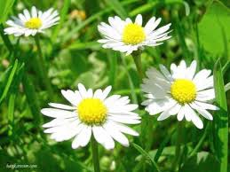
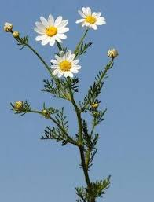
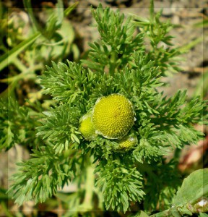

Slide 11
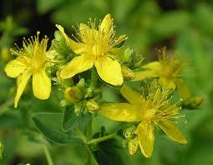
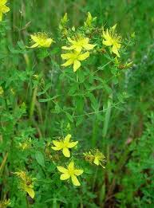
Карточка 4
Задания к карточке 4
4,9 + 10,95 =
37,5 – 8,609 =
Решите уравнение х ∙ 27,5 = 41,25
Решите уравнение 1,37 : х = 42,56
В дно реки забили бетонный столб высотой 9,6 м так, что одна треть была в земле, а 1,8 м над водой. Какова глубина реки в этом месте?
Запишите число, состоящее из 3 целых и 76 тысячных.
В первый день автомобиль проехал 238,4 км, а во второй день на 52,6 км меньше. Какой путь проехал автомобиль во второй день?
4,2 – ( 0,98 + 1,02) =
Номер задания | е | й | р | о | б | в | з | о
1 | 9,05 | 11,44 | 1,85 | 14,75 | 18,5 | 13,47 | 15,85 | 15
2 | 28 | 8,984 | 2,8891 | 89,94 | 26,2 | 28,891 | 30,74 | 29
3 | 1,5 | 15 | 0,105 | 1,05 | 0,15 | 2,15 | 0,2 | 12
4 | 3,34 | 7,81 | 6,85 | 6,8 | 68,6 | 60,85 | 6,085 | 6,75
5 | 1,48 | 8 | 5,6 | 5,1 | 6,3 | 7,8 | 3,2 | 4,6
6 | 3,79 | 3,07 | 3,0076 | 307,6 | 3,076 | 0,3076 | 30,076 | 3,706
7 | 180,7 | 195,4 | 108 | 185,8 | 170,8 | 187,2 | 189,5 | 180
8 | 2 | 2,2 | 2,1 | 4 | 4,1 | 3,17 | 4,05 | 6,2

Slide 12
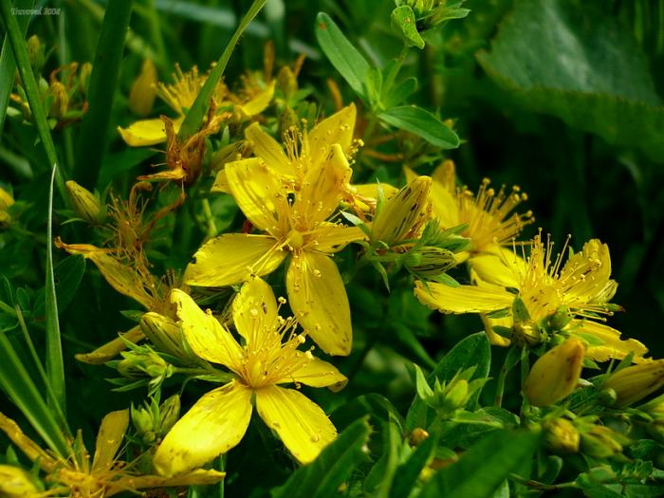

Slide 13
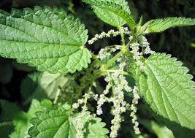
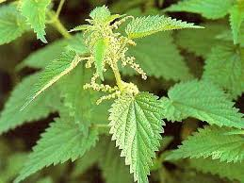
Карточка 5
Задание к карточке 5
34,08 – 27,8 =
8,31 + 5,9 =
Решите уравнение х : 29,5= 0,2
Решите уравнение 5,19 : х = 0,3
В одном ящике 44,8 кг яблок, а во втором на 2,5 кг меньше. Сколько яблок было в двух ящиках?
6. Одна сторона треугольника равна 47,6 см, другая на 5,9 см короче первой, а третья составляет 40,2 см. Найдите периметр треугольника.
7. 24 : 1000 =
Номер задания | а | к | р | п | в | и
1 | 6,12 | 6,28 | 7,16 | 7 | 6 | 5,28
2 | 8,9 | 8,8 | 14,21 | 13,21 | 12,4 | 15,4
3 | 5,9 | 59 | 0,59 | 58,8 | 5,18 | 147,5
4 | 6 | 23 | 13,59 | 17,3 | 13,01 | 15,29
5 | 42,3 | 47,3 | 95 | 78,7 | 87 | 87,1
6 | 93,7 | 141,3 | 140 | 89,3 | 129,5 | 190,2
7 | 0,024 | 0,24 | 2,4 | 0,204 | 0,0024 | 2,04

Slide 14
Занимательная страница
Запутанные слова
1. Рьцлеы, льпныик, зьвазя, кстилоб.
Рыльце, завязь, столбик
пыльник,
2. Льтпоо, льоха, влкере, рикеошн
Тополь, ольха, орешник
клевер,

Slide 15
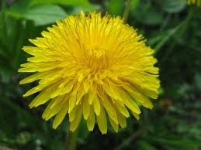
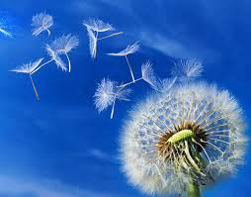
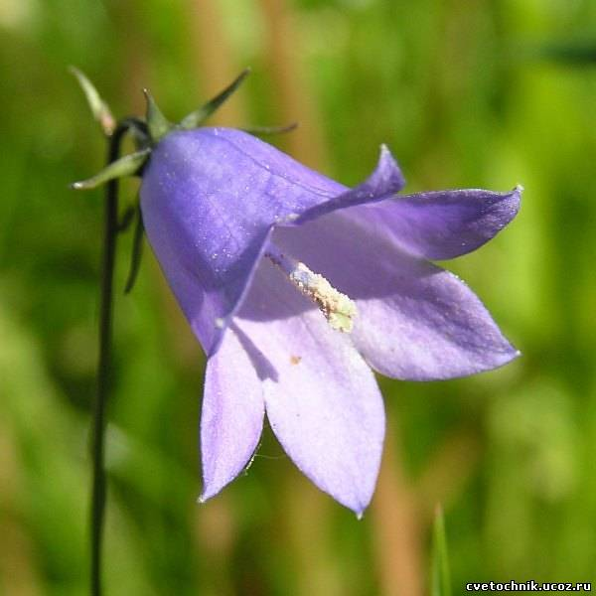
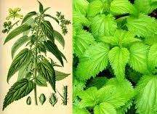
Занимательная страница
Загадки

Slide 16
Пейте чай с лекарственными травами
и
будьте здоровы
Спасибо за урок

